Slide 1

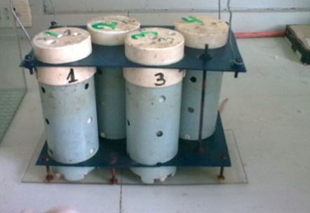
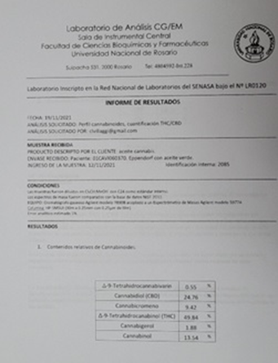
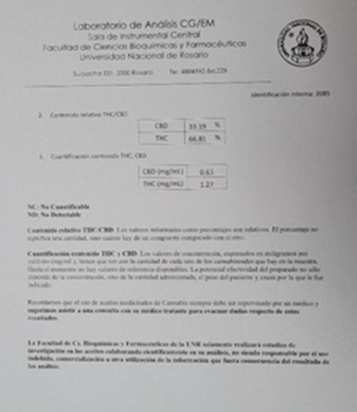
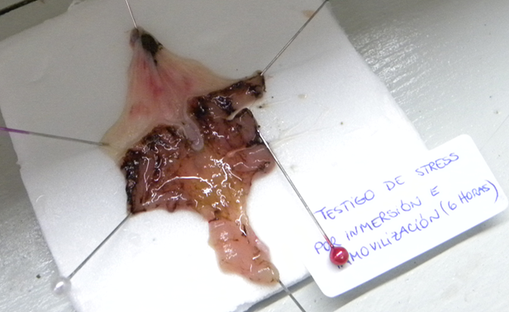
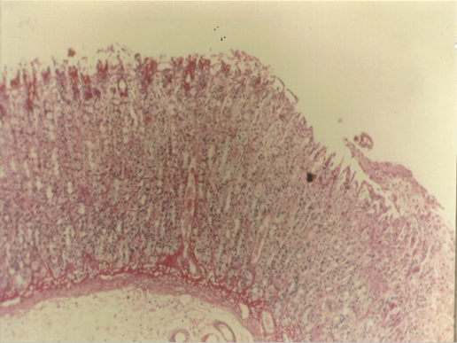
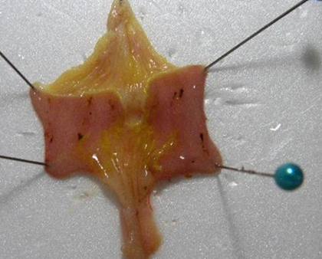
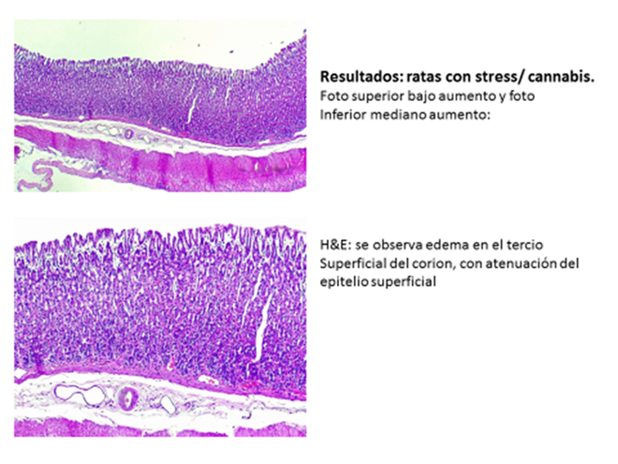
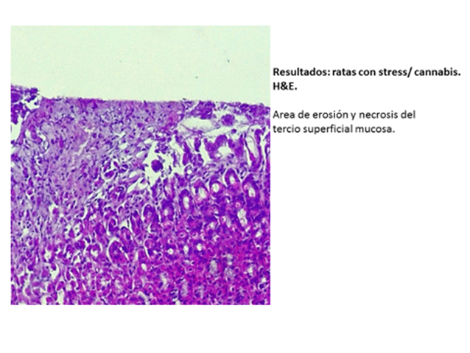
Código: GA 2025
Estrés gástrico y protección por aceite de Cannabis en ratas.
Bedini Oscar A; Naves Ariel E; San Miguel Patricia; Ayala Micaela; Espinosa Trinidad; Damiani Agustin F; Ferrer Martin.
Objetivo: estudiar la acción del aceite de Cannabis en la mucosa gástrica (MG) de ratas sometidas a estrés por inmersión e inmovilización (In-Im ).
Método: A ratas SpragueDawley ( n = 8 ) de 250 grs ± 30 grs de peso promedio, en ayunas de 12 hs excepto agua ad-libitum y evitando la coprofagia , se las sometió a estrés por In-Im. Para el estrés, cada rata fue colocada en un tubo de PVC, con perforaciones múltiples. Luego los tubos fueron sumergidos en un recipiente con agua a 18 °C en forma vertical con cada animal en su interior, hasta el apéndice xifoides. Luego se esperó 6 hs. Se realizaron los siguientes experimentos: Grupo 1: (3) ratas en estrés testigos. Grupo 2: (5) ratas a las cuales previamente al estrés se realizó: Pre tratamiento con 1 ml de aceite de Cannabis en forma oro-gástrica, por día y por 7 días consecutivos previos al estrés. El aceite de Cannabis utilizado fue analizado previamente en el laboratorio Central de la facultad de Ciencias Bioquímicas de Rosario –UNR. Con el siguiente resultado de su perfil químico: Contenido de Cannabinoides: delta -9-tetrahidrocannabivarin 0.55 %. Cannabidiol (CBD) 24.76 %, Cannabicromeno 9.42 %, Delta -9- Tetrahidrocannabinol (THC) 49.84 %, Cannabigerol 1.88 %, Cannabinol 13.54 %. Contenido relativo THC/CBD: CBD 33.19 %. THC 66.81 %. Cuantificación contenido THC, CBD: CBD ( mg/ml) 0.63 , THC 8 Mg/ml ) 1.27 . Finalizadas las 6 hs del estrés, las ratas fueron sacrificadas con una sobredosis de éter, se realizó laparotomía abdominal, se extirpó el estómago y se procedió a su apertura por su curvatura mayor. Se tabuló el % del área lesional necrótica macroscópica de la MG medida por planimetría computarizada, post fotografía del total de la mucosa gástrica. Posteriormente se obtuvieron cortes de la MG para estudio anatomopatológico con coloración de H.E y PAS.
Resultados
Grupo 1, ratas estrés testigo: % del área necrótica macroscópica de la MG: 60 %.
Grupo 2: ratas con pre tratamiento con aceite de cannabis 1 ml IG / día, durante 7 días, ayuno de 12 hsy luego estrés 6 hs: % del área necrótica de la MG 9 %± 3.
Grupo 1, ratas estrés testigo:
% del área necrótica macroscópica de la MG: 60 %.
Grupo 2: ratas con pre tratamiento con aceite de cannabis 1 ml IG / día, durante 7 días,
ayuno de 12 hs y luego estrés 6 hs: % del área necrótica de la MG 9 %± 3.
Conclusiones
El aceite de Cannabis utilizado cuyo contenido de THC/CBD: 66.81 / 33.19 y cuya cuantificación fue de THC / CBD: 1.27 / 0.63, protegió significativamente a la MG, en ratas El sometidas a estrés por IN-IM.

